Slide 1

GAZEPRO
Reflex Training
Neo Xander Kirbiš, Gal Petelin, Ena Imamović

Slide 2
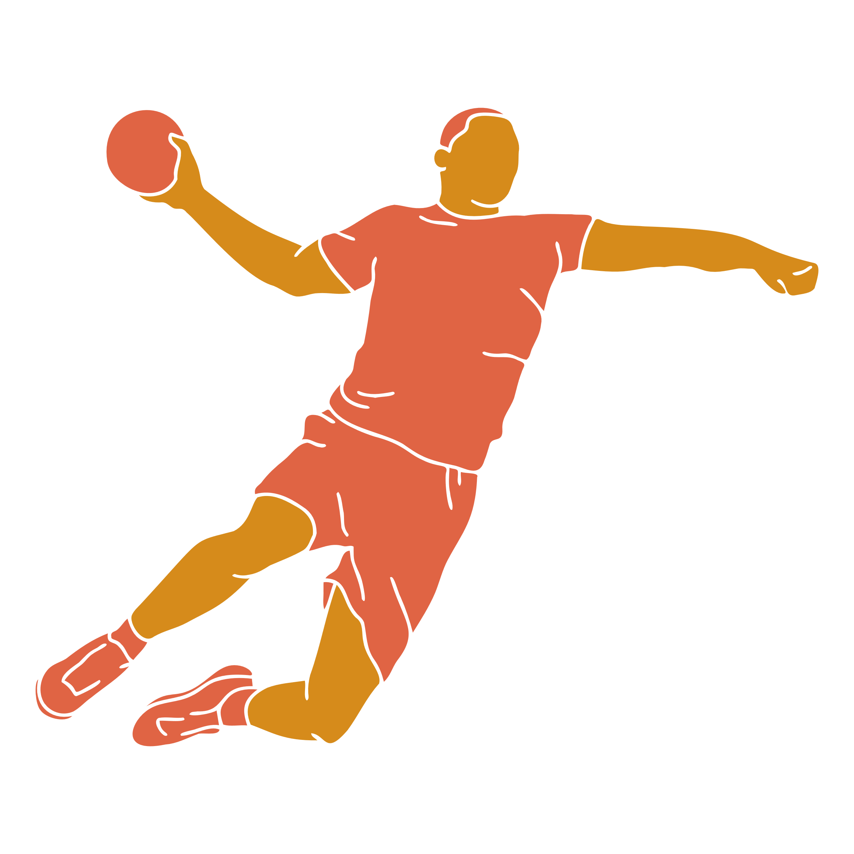
VIZIJA
MOTIVACIJA IN VIZIJA IZDELKA
GazePro je inovativna namizna aplikacija, namenjena zaznavno-odzivnemu treningu športnih vratarjev.
Naš cilj je digitalizirati trening, ga narediti bolj interaktiven in podatkovno podprt.

Slide 3
SCENARIJ
UPORABA APLIKACIJE
Trener naloži mapo z video posnetki strela na gol.
V aplikaciji izreže pomembne segmente in jih kategorizira.
Sestavi vadbeni niz glede na pozicijo, cono, roko in obrambno potezo.
Vratar gleda posnetek in poskuša predvideti cono strela.
Aplikacija beleži odziv in zagotavlja statistiko uspešnosti.

Slide 4
PREDNOSTI
BISTVENE PREDNOSTI
Zakaj je GazePro prava rešitev?
Platform independent: deluje na kateremkoli sistemu – Windows, Mac, Linux.
Portable: samo .exe datoteka, brez zahtevne namestitve – zasluga SQLite baze.
Brez potrebe po internetu – idealno za telovadnice in dvorane.
Aplikacija razvita ob sodelovanju z ŽRK Krim – če deluje za najboljše, deluje za vse.

Slide 5
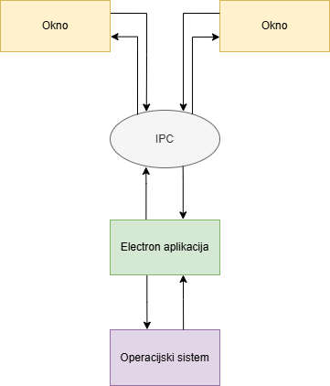
PODPORA
SPECIFIKACIJE
Namizna aplikacija
Electron + Vite + TypeScript + BootStrap
Večjezična podpora (EN/SI)
Lokalno shranjevanje podatkov
Modularna arhitektura z jasno razdelitvijo komponent
Podpora za uporabo na različnih napravah in operacijskih sistemov

Slide 6
REFLEKSIJA
REFLEKSIJA IN PRIHODNOST
Poskusili smo različne tehnologije
Pridobili smo pomembne izkušnje iz celotnega cikla razvoja aplikacije
Upoštevali smo vse dobre prakse programskega inženirstva
Tesno sodelovali s trenerjem – dejanske potrebe, ne le teorija.
V prihodnje: Aplikacijo pripraviti za druge športe, virtualna resničnost…

Slide 7
HVALA ZA
VAŠO POZORNOST.

